Slide 1
Conceptos básicos

Slide 2
Objetivos
Explicar las magnitudes y los sistemas de unidades utilizados en los circuitos eléctricos.
Identificar los elementos básicos que constituyen un circuito eléctrico.

Slide 3
Conceptos básicos
Albores de la ciencia eléctrica
Circuitos eléctrico y flujo de corriente
Sistema de unidades
Voltaje
Potencia y energía

Slide 4
Albores de la ciencia eléctrica

Slide 5
Albores de la ciencia eléctrica
Definición de electricidad
Clasificación básica de electricidad
Historia de la electricidad

Slide 6
Definición de electricidad
“LA ELECTRICIDAD es el fenómeno físico que surge de la existencia e interacción de cargas eléctricas”¹
“La electricidad (del griego elektron, cuyo significado es ámbar) es un fenómeno físico cuyo origen son las cargas eléctricas y cuya energía se manifiesta en fenómenos mecánicos, térmicos, luminosos y químicos, entre otros.”²
1. DORF, Richard. “Circuitos eléctricos”. Sexta edición. Alfaomega. Mexico.2006. P 2
2. WIKIPEDIA, LA ENCICLOPEDIA LIBRE. “Electricidad”. [Publicación digital]. Actualizada al 10 de febrero del 2010. Disponible desde internet en http://es.wikipedia.org/wiki/Electricidad#cite_note-larousse-0. con acceso el 10 de febrero de 2010.

Slide 7
Clasificación de la electricidad
Electrostática (Estudio de la carga eléctrica en reposo)
Electrodinámica (Estudio de la carga en movimiento continuo)

Slide 8
Electrostática
Carga eléctrica (Q o q): Elemento con defecto o exceso de electrones, se mide en C (Coulumbios)
Propiedades de la carga eléctrica:
Repulsión o atracción entre cargas
El electrón tiene una carga eléctrica negativa de -1,6 × 10⁻¹⁹ C y el protón tiene una carga electrica positiva de 1,6 × 10⁻¹⁹ C
Un culombio corresponde a 6,24 × 10¹⁸ electrones.

Slide 9
Electrostática
Ley de Coulomb
k_{e} = 8.987x10⁹ Nm²/C².
Campo eléctrico

Slide 10
Electrostática
Se tienen dos esferas cargadas eléctricamente con 4x10⁻⁸ C y 2.3x10⁻⁷ C respectivamente y están separadas 35 cm en el aire. Calcular la fuerza eléctrica de repulsión o atracción entre ellas.
F =( k)Q₁Q₂/R² F= 9 x 10⁹ Nm²/C² (4x10⁻⁸ C )(2.3x10⁻⁷C)/(0.35 m)² F = 6.75x10⁻⁴ N en sentidos contrarios (Repulsión)

Slide 11
Ejemplo dos
Suponga dos cargas sobre el plano horizontal Q1 de 2x10⁻³ C y Q2 de -3x10⁻⁴ C. Hallar la fuerza de la carga dos sobre la carga uno. Además, el valor del campo eléctrico sobre dicha carga en presencia de una carga de prueba del valor de Q1. las cargas están separadas 5 cm.

Slide 12
Solución
Q1= 2 x 10-3 C Q2= -3 x 10^-4 C
R= 5 cm| K= 8,99 x 10^9
F21=? E=?
F21= 2.16x10⁶ N en dirección 0 grados.
E= 1.08x10⁹ N/C en dirección del semieje positivo de las x

Slide 13
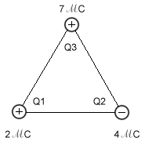
Ejemplo tres
Se localizan tres cargas en un triangulo equilátero de 0.5 metros de lado, hallar la fuerza neta sobre 7 µC y el campo eléctrico, si esta fuera la carga de prueba.

Slide 14
Solución (F₁₃)
60 grados

Slide 15
Solución F₂₃
300 grados o -60 grados

Slide 16
Solución total
Requiere descomponerse cada fuerza en x y en y
F13x= (5.04x10⁻¹ N) x (cos 60) = 0.252
F13y= (5.04X10⁻¹ N) x (sen 60) = 0.436476803
F23x= (1.008 N) x (cos 300) = 0.504
F23y= (1.008 N) x (sen300) = -0.872953
Fx= 0.252 + 0.504 = 0.756
Fy= 0.436476803 – 0.872953 = - 0.436476

Slide 17
Solución Magnitud
d.ramos05@hotmail.com

Slide 18
Solución dirección
$θ=330$^{º}=-30º

Slide 19
Solución campo eléctrico
Con dirección 330 grados

Slide 20
Electrodinámica
Rama de la física que estudia los fenómenos y leyes de la electricidad en movimiento.³
3. ENCICLONET. “Electrodinámica”. [Publicación digital]. Actualizada al 10 de febrero del 2010. Disponible desde internet en http://www.enciclonet.com/documento/electrodinamica/. Con acceso el 10 de febrero de 2010.

Slide 21
Historia de la electricidad
Tales de Mileto 600 AC (propiedades del ambar)
Gilbert pública “De Magnet” 1600
Boyle (Electricidad en el vacio) 1675
Von Guerick (generador eléctrico) 1672
Musschenbroek (Botella de Leyden) 1746
Franklin (Clases de carga-1752-, pararrayos 1752)

Slide 22
Historia de la electricidad
Priestley (primer libro de la historia de la electricidad) 1767
Galvani (Experimentos de conducción en ranas 1787)
Volta (Pila) 1800
Ampere (bases de la electrodinámica 1820)
Prescott (Relación corriente y calor) 1841

Slide 23
Historia de la electricidad
Maxwell (Leyes dela electrodinámica en términos matemáticos 1855)
Cable telegráfico 1860
Graham Bell (teléfono) 1875
1881 primera central hidroeléctrica (Niagara)
1880-1900 se fundan diversas empresa de telefonía, organizaciones de normalización
1900 – Desarrollo de las telecomunicaciones, la electrónica y la computación

Slide 24
Circuitos eléctricos y flujo de corriente

Slide 25
Circuitos eléctricos y flujo de corriente
Circuito eléctrico
Señales usadas
Carga e Intensidad de corriente

Slide 26
Circuito eléctrico
“Una red eléctrica o circuito eléctrico es una interconexión de elementos eléctricos unidos entre sí en una trayectoria cerrada de forma que pueda fluir continuamente una corriente eléctrica”⁴.
4. DORF, Richard. Ob. Cit. P 8

Slide 27
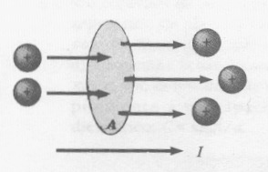
Carga y corriente
suponga que las cargas se mueven perpendiculares a una superficie de área A, como en la figura (Esta sería el área de la sección transversal de un alambre, por ejemplo.) La corriente es la tasa a la cual fluye la carga por esta superficie.

Slide 28
Carga y corriente
Si ΔQ es la cantidad de carga que pasa por esta área en un intervalo de tiempo Δt, la corriente promedio, i, es igual a la carga que pasa por A por unidad de tiempo:
i en |A| y Q o q en |C|

Slide 29
Carga
Cantidad de electricidad responsable de los fenómenos eléctricos

Slide 30
SEÑALES USADAS

Slide 31
Corriente continua
i(t)=t
i(t)

Slide 32
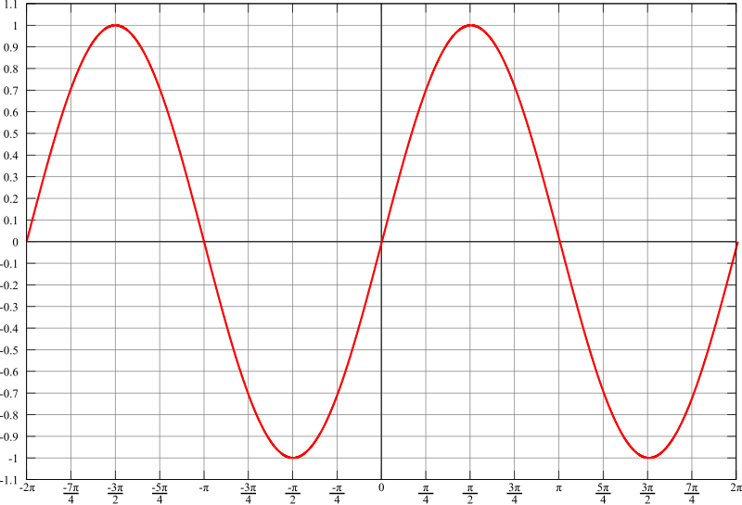
Corriente alterna
I
i(t)=Isenwt, t>=0

Slide 33
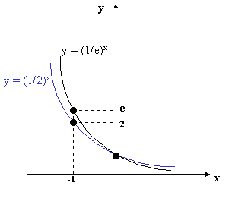
Exponencial
i
i
i(t)=Ie^{-bt}, t>=0
i
I
t

Slide 34
Ejemplo uno
La carga que ha ingresado a un elemento de circuito es q (t)=4(I-e^{-3t}) cuando t mayor o igual a cero (0) q (t)=0 cuando t menor que 0. Calcule la corriente en este elemento del circuito para t mayor o igual a 0.
Solución:

Slide 35
Ejemplo dos
Determine la corriente de un elemento si la carga total que ha entrado a el esta dada por: q (t)= 4sen (3t)

Slide 36
Ejemplo tres
Determine la carga que ha entrado a un elemento en el momento t, Si i(t): 8t² -4t |A|, t>=0 suponga que q (0)=0.
Solución:
C

Slide 37
Unidades de medición

Slide 38
Sistema internacional de mediciones
Creado en 1960 por la Conferencia Internacional de pesas y medidas que cumple algunas reglas:
Las unidades fundamentales son la longitud, la masa, la temperatura, el tiempo, la corriente eléctrica, la temperatura termodinámica, la cantidad de sustancia y la intensidad lumínica. Las que no aparecen aquí son derivadas
Los símbolos de unidades que corresponden a nombres propios van en mayúscula los demás No
Hace uso del sistema decimal para relacionar cantidades (múltiplos y submúltiplos)

Slide 39
Unidades básicas
CANTIDAD | NOMBRE | SIMBOLO
Longitud | metro | m
Masa | Kilogramo | Kg
Tiempo | segundo | s
Corriente eléctrica | ampere | A
Temperatura termodinámica | Kelvin | K
Cantidad de sustancia | mol | mol
Intensidad luminosa | Candela | cd

Slide 40
Algunas unidades derivadas
CANTIDAD | NOMBRE DE LA UNIDAD | FORM | SIMB
Aceleración lineal | Metro por segundo por segundo | m/s²
Velocidad lineal | Metro por segundo | m/s
Frecuencia | hertz | s⁻¹ | Hz
Fuerza | newton | kg·m/s² | N
Presión o esfuerzo | pascal | N/m² | Pa
Densidad | Kilogramo por metro cúbico | Kg/m³
Energía o trabajo | joule | N·m | J
Potencia | watt | J/s | W
Carga eléctrica | Coulomb | A·s | C
Potencial eléctrico | Volt | W/A | V
Resistencia eléctrica | Ohm | V/A | Ω
Conductancia eléctrica | Siemens | A/V | S
Capacitancia eléctrica | Farad | C/V | F
Flujo magnético | Weber | V·s | Wb
Inductancia | Henry | Wb/A | H

Slide 41
Múltiplos y submultiplos
Múltiplos y submúltiplos establecidos por el SI
Múltiplos |  |  | Submúltiplos
Prefijo | Símbolo | Valor numérico | Prefijo | Símbolo | Valor numérico
Tera- Giga- Mega- Kilo- Hecto- Deca- | T G M K H D | 10¹² 10⁹ 10⁶ 10³ 10² 10¹ | deci- centi- mili- micro- nano- pico- | d c m μ n p | 10⁻¹ 10⁻² 10⁻³ 10⁻⁶ 10⁻⁹ 10⁻¹²

Slide 42
Notación científica

Slide 43
Ejercicios
Presentar en notación científica y en la unidad básica las siguientes cantidades.
470ms = 4, 7 * 10⁻¹ s
1200micro H = 1, 2 *10² H
0,002 micro F = 2 * 10⁻⁹ F
0, 31 Km = 3, 1 *10² m
5) 200*10⁻⁴ µs= 2* 10⁻⁹ s
6) 0, 00123 GHz = 1236 * 10³ Hz
7) 0, 0723* 10¹ TΩ = 7, 23 *10¹¹ Ω

Slide 44
Voltaje, potencia y energía

Slide 45
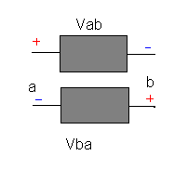
Voltaje
Voltaje. Trabajo necesario para trasladar una carga eléctrica positiva y unitaria desde una terminal a otra.
V_{ab}=-V_{ba}
En V

Slide 46
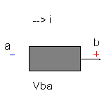
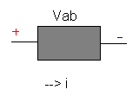
Potencia
Cantidad de energía entregada o absorbida por unidad de tiempo.
Convención Activa. Potencia Suministrada.
En W
Convención Pasiva.
Potencia Absorbida.

Slide 47
Potencia

Slide 48
Energía
En un circuito eléctrico hay transformación de energia
En J

Slide 49
Ejemplo uno
Considerando los elementos de la convención pasiva, cuando el voltaje es 4 [V] y la corriente es 10 [A], calcular la potencia y energía absorbida durante el elemento por 10 [s].
P=V*I=4[V]*10[A]=40[W]

Slide 50
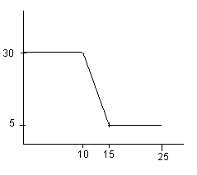
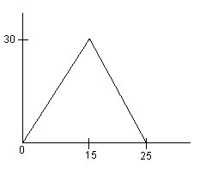
Ejemplo dos
La corriente que pasa por un elemento y el voltaje a través del mismo, varían con el tiempo como se muestra en la figura, graficar la potencia que se entrega al elemento para t>0. Cuál es la energía total entregada al elemento entre 0-25[s]. La corriente y el voltaje se apegan a la convención pasiva.
v
i

Slide 51
Solución (0 a 10 s)
V=30

Slide 52
Solución (10 a 15 s)
La i continua en 2t

Slide 53
Solución
t | V | I | P
0-10 | 30 | 2t | 60t
10-15 | -5t+80 | 2t | -10t²+160t
15-25 | 5 | -3t+75 | -15t+375

Slide 54
Solución
5833 |J|

Slide 55
Solución de 15 a 25 s
El voltaje es 5

